Slide 1
2.3 功、动能、势能、机械能守恒定律
Notes:
5、7-9、12-22、34-64

Slide 2

2.3 动能定理，机械能守恒定律
功和功率
功是度量能量转换的基本物理量，它反映了力对空间的累积作用，功是标量。
功的定义：
在力 的作用下，物体发生了位移 ，则把力在位移方向的分力与位移 的乘积称为功。

Slide 3
2.3 动能定理，机械能守恒定律
功和功率
国际单位制单位：焦耳（J ）
质点由a点沿曲线运动到b点的过程中，变力 所做的功。
元功：

Slide 4
2.3 动能定理，机械能守恒定律
功和功率
合力的功：
结论：
合力对质点所做的功等于每个分力对质点做功之代数和 。

Slide 5
2.3 动能定理，机械能守恒定律
功和功率
在直角坐标系Oxyz中
s₁
在自然坐标系中
s₀

Slide 6
2.3 动能定理，机械能守恒定律
功和功率
功率是反映做功快慢程度的物理量。
功率：
单位时间内所做的功。
平均功率：
单位：W = J·s⁻¹
瞬时功率：

Slide 7
例1 设作用在质量为2kg的物体上的力F = 6t N。如果物体由静止出发沿直线运动，在前2 s内这力做了多少功？
解：
两边积分：

Slide 8
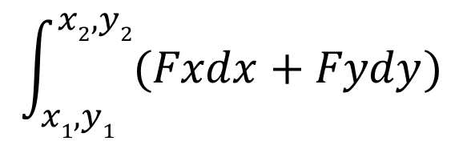
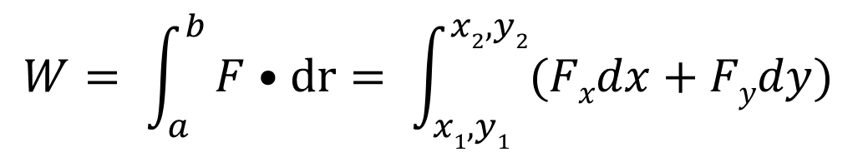
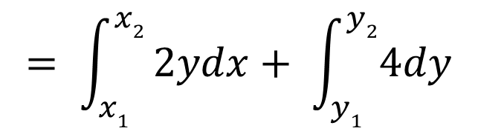
例2. 作用在质点上的力为F = 2yi + 4j （N),在下列情况下，求质点从x₁ = -2 （m）处运动到x₂ = 3（m）处该力作的功：
（1）质点的运动轨道为抛物线 x² = 4y
（2）质点的运动轨道为直线 4y = x +6
（1）
$$W= \int_{a}^{b}{F•dr= \int_{x1, y1}^{x2, y2}{(Fxdx+Fydy)} }$$
F_{x} = 2yi F_{y} = 4j
$$\int_{x1, y1}^{x2, y2}{(Fxdx+Fydy)}$$
$$= \int_{x1}^{x2}{2ydx+ \int_{y1}^{y2}{4dy}}$$

Slide 9
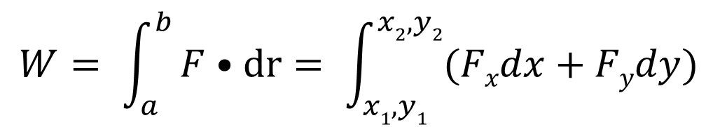
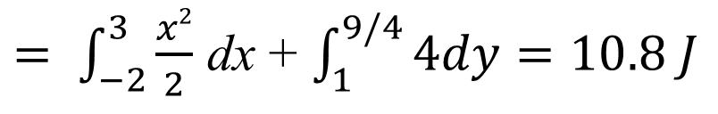
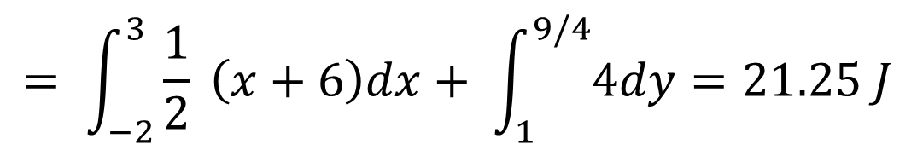
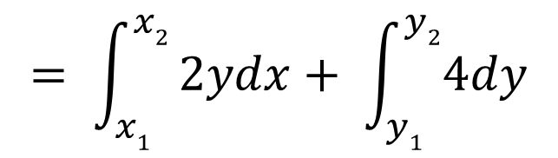
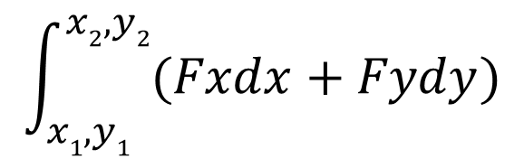
$= \int_{−2}^{3}{\frac{x2}{2}}$dx + $\int_{1}^{9/4}{4dy=10.8 J}$
(2)
$$W= \int_{a}^{b}{F•dr= \int_{x1, y1}^{x2, y2}{(Fxdx+Fydy)} }$$
$$\int_{x1, y1}^{x2, y2}{(Fxdx+Fydy)}$$
$$= \int_{x1}^{x2}{2ydx+ \int_{y1}^{y2}{4dy}}$$
=
$$= \int_{−2}^{3}{\frac{1}{2} \left(x+6\right)dx+ \int_{1}^{9/4}{4dy=21.25 J}}$$

Slide 10
2.3 动能定理，机械能守恒定律
质点动能定理
动能：
物体由于作机械运动而具有的能量，质点因有速度而具有的对外做功本领。
单位：J
设质点m在力的作用下沿曲线从a点移动到b点
α
元功：

Slide 11
2.3 动能定理，机械能守恒定律
质点动能定理
总功：
质点的动能定理：
合外力对质点所做的功等于质点动能的增量。

Slide 12
2.3 动能定理，机械能守恒定律
功和动能都与参考系有关；动能定理仅适用于惯性系 .
注意

Slide 13
例3. 一质量为10kg的物体沿x轴无摩擦地滑动，t＝0时物体静止于原点，(1)若物体在力F＝3＋4t N的作用下运动了3s，它的速度增为多大？(2)物体在力F＝3＋4x N的作用下移动了3m，它的速度增为多大？
解 (1)由动量定理 ，得
(2)由动能定理 ，得

Slide 14
2.4 动能定理，机械能守恒定律
质点系的动能定理
一个由n个质点组成的质点系，考察第i个质点。
质点的动能定理：
对系统内所有质点求和
i

Slide 15
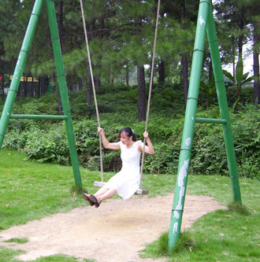
2.4 动能定理，机械能守恒定律
质点系的动能定理
质点系动能的增量等于作用于系统的所有外力和内力做功之代数和。
值得注意：
内力做功可以改变系统的总动能。
内力做功不可以改变系统的总动量。

Slide 16
例4 如图所示，用质量为m₀ 的铁锤把质量为m 的钉子敲入木板。设木板对钉子的阻力与钉子进入木板的深度成正比。在铁锤敲打第一次时（敲打后两者有共同速度），能够把钉子敲入1cm深，若铁锤第二次敲钉子的速度情况与第一次完全相同，问第二次能把钉子敲入多深？
解：
设铁锤敲打钉子前的速度为v₀，敲打后两者的共同速度为v。

Slide 17
铁锤第一次敲打时，克服阻力做功，设钉子所受阻力大小为：
由动能定理， 有：
设铁锤第二次敲打时能敲入的深度为ΔS ，则有

Slide 18
化简后
第二次能敲入的深度为：

Slide 19
2.3 动能定理，机械能守恒定律
l
O
x
h
x

Slide 20
2.3 动能定理，机械能守恒定律

Slide 21
例6 一质量为M的平板小车，以速度V₀沿水平的光滑轨道作匀速直线运动。现将一质量为m的小物块无初速地放置在平板车前缘。已知物块和平板之间的滑动摩擦系数数为μ。求：
（1）小车的最后速度（设平板车足够长）；
（2）整个过程摩擦力所做的功；
（3）物块在小车上滑动的距离。
m
M
V₀

Slide 22
W
-

Slide 23
2.3 动能定理，机械能守恒定律
保守力与非保守力 势能
（1）重力的功
初始位置
末了位置
重力做功仅取决于质点的始、末位置z_{a}和z_{b}，与质点经过的具体路径无关。

Slide 24
保守力与非保守力 势能
2） 万有引力的功
以 为参考系， 的位置矢量为 .
对 的万有引力为
移动 时， 作元功为
W
W

Slide 25
W
W
万有引力做功只与质点的始、末位置有关，而与具体路径无关。

Slide 26
2.3 动能定理，机械能守恒定律
保守力与非保守力 势能
（3）弹性力的功
F
m
m
x
O
x₁
a
x
b
x₂
由胡克定律：
弹性力做功只与弹簧的起始和末了位置有关，而与弹性变形的过程无关。

Slide 27
2.3 动能定理，机械能守恒定律
保守力与非保守力 势能
保守力：
做功与路径无关，只与始末位置有关的力。
保守力的特点：
保守力沿任何闭合路径做功等于零。
证明：
a
设保守力沿闭合路径acbda做功
按保守力的特点：
c
因为：
d
所以：
非保守力: 力所作的功与路径有关 .（例如摩擦力）
b

Slide 28
2.3 动能定理，机械能守恒定律
保守力与非保守力 势能
势能：
由物体的相对位置所确定的系统能量称为势能（E_{p}）
势能函数：由相对位置决定的函数必定是某种能量的函数形式
保守力做的功与势能的关系：
物体在保守力场中a、b两点的势能E_{pa}与 E_{pb}之差，等于质点由a点移动到b点过程中保守力所做的功W_{ab}。
保守力做功在数值上等于系统势能的减少。

Slide 29
2.3 动能定理，机械能守恒定律
保守力与非保守力 势能
说明：
（1）势能是一个系统的属性，属于相互以保守力作用的系统所共有。
（2）
势能的大小只有相对的意义，相对于势能的零点而言。
（3）势能的零点可以任意选取。
设空间r_{O}点为势能的零点，则空间任意一点r的势能为：
结论：
空间某点的势能E_{p}在数值上等于质点从该点移动到势能零点时保守力做的功。

Slide 30
2.3 动能定理，机械能守恒定律
保守力与非保守力 势能
重力势能：
（地面（h = 0）为势能零点）
弹性势能：
（弹簧自由端（原长）为势能零点）
引力势能：
（无限远处为势能零点）

Slide 31
势能 与物体间相互作用及相对位置有关的能量 .
重力功
重力势能
W
引力功
引力势能
W_{引}
弹力功
弹性势能
W
保守力的功
W

Slide 32
讨论
势能是状态函数
势能具有相对性，势能大小与势能零点的选取有关。
势能计算
令

Slide 33
势能曲线:由势能函数确定的势能随坐标变化的曲线.
重力势能曲线
弹性势能曲线
引力势能曲线

Slide 34
例7 质点所受外力 ，求质点由点(0,0)运动到点(2,4)的过程中力F所做的功：(1)先沿x轴由点(0,0)运动到点(2,0)，再平行y轴由点(2,0)运动到点(2,4)；(2)沿连接(0,0)，(2,4)两点的直线；(3)沿抛物线 由点(0,0)到点(2,4)(单位为国际单位制).
解 (1)由点(0,0)沿x轴到(2,0)，此时y＝0，dy＝0，所以：

Slide 35
(2)因为由原点到点(2,4)的直线方程为y＝2x，所以
(3)因为 ，所以
可见题中所示力是非保守力.

Slide 36
2.3 动能定理，机械能守恒定律
质点系的功能原理
质点系的动能定理：
其中
= (E_{k2} - E_{k1}) + (E_{p2}-E_{p1})

Slide 37
2.3 动能定理，机械能守恒定律
质点系的功能原理
机械能
质点系的功能原理
质点系机械能的增量等于所有外力和所有非保守内力所做功的代数和。

Slide 38
2.3 动能定理，机械能守恒定律
机械能守恒定律
如果
，
机械能守恒定律
当系统只有保守内力做功时，质点系的总机械能保持不变。

Slide 39
W_{内非} > 0，系统机械能增加. 例如：炸弹爆炸、烟花等。（化学能转化为机械能）
W_{内非} < 0，系统机械能减少. 例如：克服摩擦力做功等。（机械能转化为内能）

Slide 40
2.3 动能定理，机械能守恒定律
机械能守恒定律
注意：
（1）机械能守恒定律只适用于惯性系，不适合于非惯性系。这是因为惯性力可能做“功”。
（2）在某一惯性系中机械能守恒，但在另一惯性系中机械能不一定守恒。这是因为外力的功与参考系的选择有关。对一个参考系外力功为零，但在另一参考系中外力功也许不为零。

Slide 41
例8 如图，一根匀质链条，总长为L，一部分放在摩擦系数为μ 的桌面上，另一部分下垂。
(1) 当下垂长度为多大时，链条开始下滑？
(2) 链条全部离开桌面时，其速度为多少？

Slide 42
f
L-x
x
m_{x}g

Slide 43
一条质量为m长度为l 的匀质链条放在一光滑水平桌面上，链子的一端有极小的一段长度伸出桌子边缘并在重力作用下从静止开始下落。求在下列两种情况下，整条链条刚离开桌面时的速度：
（1）在刚开始下落时，链条以直线形式展开置于桌面；
（2）刚开始下落时，链条盘在桌子的边缘，并假定链条未脱离桌面的那一部分的速度一直为零。
y

Slide 44
m
h
M

Slide 45
y
O
x
m
V
h
M

Slide 46




讨论
如图的系统，物体 A，B 置于光滑的桌面上，物体 A 和 C, B 和 D 之间摩擦因数均不为零，首先用外力沿水平方向相向推压 A 和 B， 使弹簧压缩后拆除外力， 则 A 和 B 弹开过程中， 对 A、B、C、D 组成的系统
（A）动量守恒，机械能守恒 . （B）动量不守恒，机械能守恒 . （C）动量不守恒，机械能不守恒 . （D）动量守恒，机械能不一定守恒 .
C
D
C
D
A
B
A
B

Slide 47
讨 论
下列各物理量中，与参照系有关的物理量是哪些？ （不考虑相对论效应）
1）质量 2）动量 3）冲量
4）动能 5）势能 6） 功
答：动量、动能、功 .

Slide 48
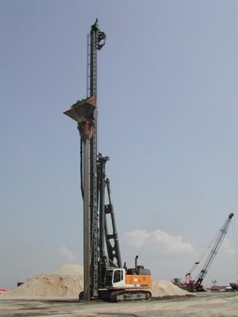
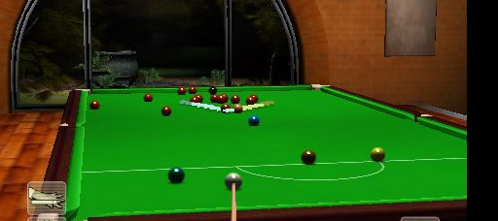
2.3 动能定理，机械能守恒定律
碰撞
两个或两个以上的物体在运动中发生极其短暂的相互作用，使物体的运动状态发生急剧变化，这一过程称为碰撞。

Slide 49
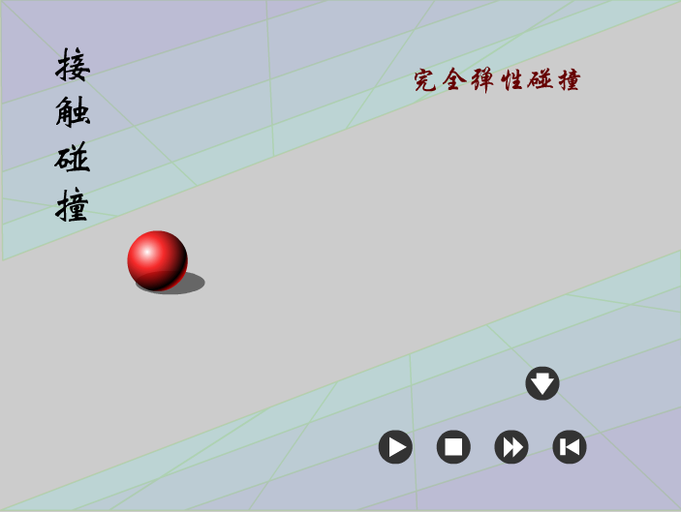
2.3 动能定理，机械能守恒定律
碰撞

Slide 50

2.3 动能定理，机械能守恒定律
碰撞
动量守恒
完全弹性碰撞：碰撞后物体系统的机械能没有损失。
非弹性碰撞：碰撞后物体系统的机械能有损失。
完全非弹性碰撞：碰撞后物体系统的机械能有损失，且碰撞后碰撞物体结合成一体，以同一速度运动。

Slide 51
2.3 动能定理，机械能守恒定律
碰撞
1. 完全弹性碰撞
(1) 如果m₁= m₂ ，则v₁ = v₂₀ ，v₂ = v₁₀，即两物体在碰撞时速度发生了交换。
(2) 如果v₂₀ =0 , 且 m₂ >> m₁, 则v₁ = - v₁₀, v₂ = 0

Slide 52
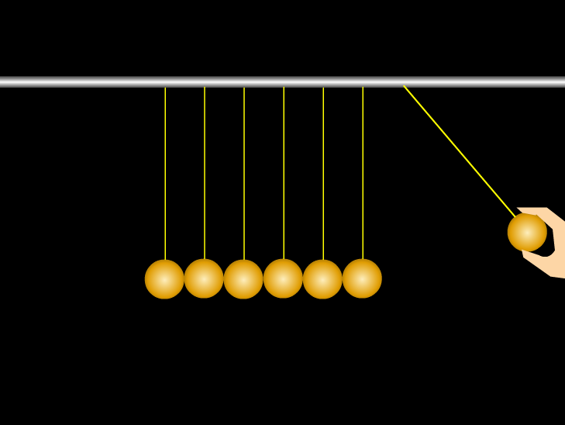
2.3 动能定理，机械能守恒定律
碰撞

Slide 53
2.3 动能定理，机械能守恒定律
碰撞
2．完全非弹性碰撞
（碰撞后两物体以同样的速度运动）
由动量守恒定律
完全非弹性碰撞中动能的损失

Slide 54
2.3 动能定理，机械能守恒定律
碰撞
3．非弹性碰撞
牛顿的碰撞定律：在一维对心碰撞中，碰撞后两物体的分离速度 v₂ - v₁与碰撞前两物体的接近速度 v₁₀- v₂₀ 成正比，比值由两物体的材料性质决定。
e 为恢复系数
e = 0，则v₂ = v₁，为完全非弹性碰撞。
e =1，则分离速度等于接近速度，为完全弹性碰撞。
一般非弹性碰撞：0 < e < 1

Slide 55
2.3 动能定理，机械能守恒定律
碰撞
B
h
A

Slide 56
2.3 动能定理，机械能守恒定律
碰撞

Slide 57
2.3 动能定理，机械能守恒定律
碰撞
Notes:
以不放m和M物体时候的弹簧高度为势能零点。

Slide 58
C
A
B
v₀

Slide 60
2.3 动能定理，机械能守恒定律
能量的转化与守恒定律
自然界中，能量既不能消失，也不能创造，它只能从一种形式转化成另一种形式，或者从一个物体传给另一个物体。
自然界中有许多形式的能量。

Slide 61
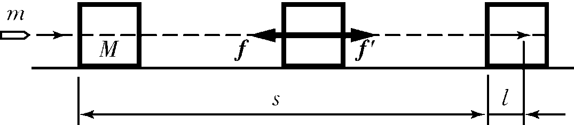
例12 在光滑的水平台面上放有质量为M的沙箱，一颗从左方飞来质量为m的弹丸从箱左侧击入，在沙箱中前进一段距离l后停止.在这段时间内沙箱向右运动的距离为 ，此后沙箱带着弹丸以匀速运动.求此过程中内力所做的功.(假定子弹所受阻力为一恒力)
解 设子弹对沙箱作用力为 f′；沙箱对子弹作用力为 f
则这一对内力的功
W

Slide 62
作业
2.23
质点动力学-2

